Slide 1
Usalduspiirid
Kvantitatiivsed meetodid
Indrek Soidla

Slide 2
Usaldusvahemik
Valimi alusel arvutatud statistik (nt aritmeetiline keskmine) kehtib täpselt valimi kohta
Kui täpselt kirjeldab see populatsiooni?
Usaldusvahemik – vahemik, mis katab statistiku tegeliku väärtuse populatsioonis teatud tõenäosusega (täpsemalt: teatud läve ületava tõenäosusega)
NB! Eeldab, et valim on juhuslik kogum populatsioonist
= tõenäosuslik valim
Punkthinnang vs vahemikhinnang
Erinevate statistikute puhul arvutatakse mõnevõrra erinevalt, aga mõte sama

Slide 3
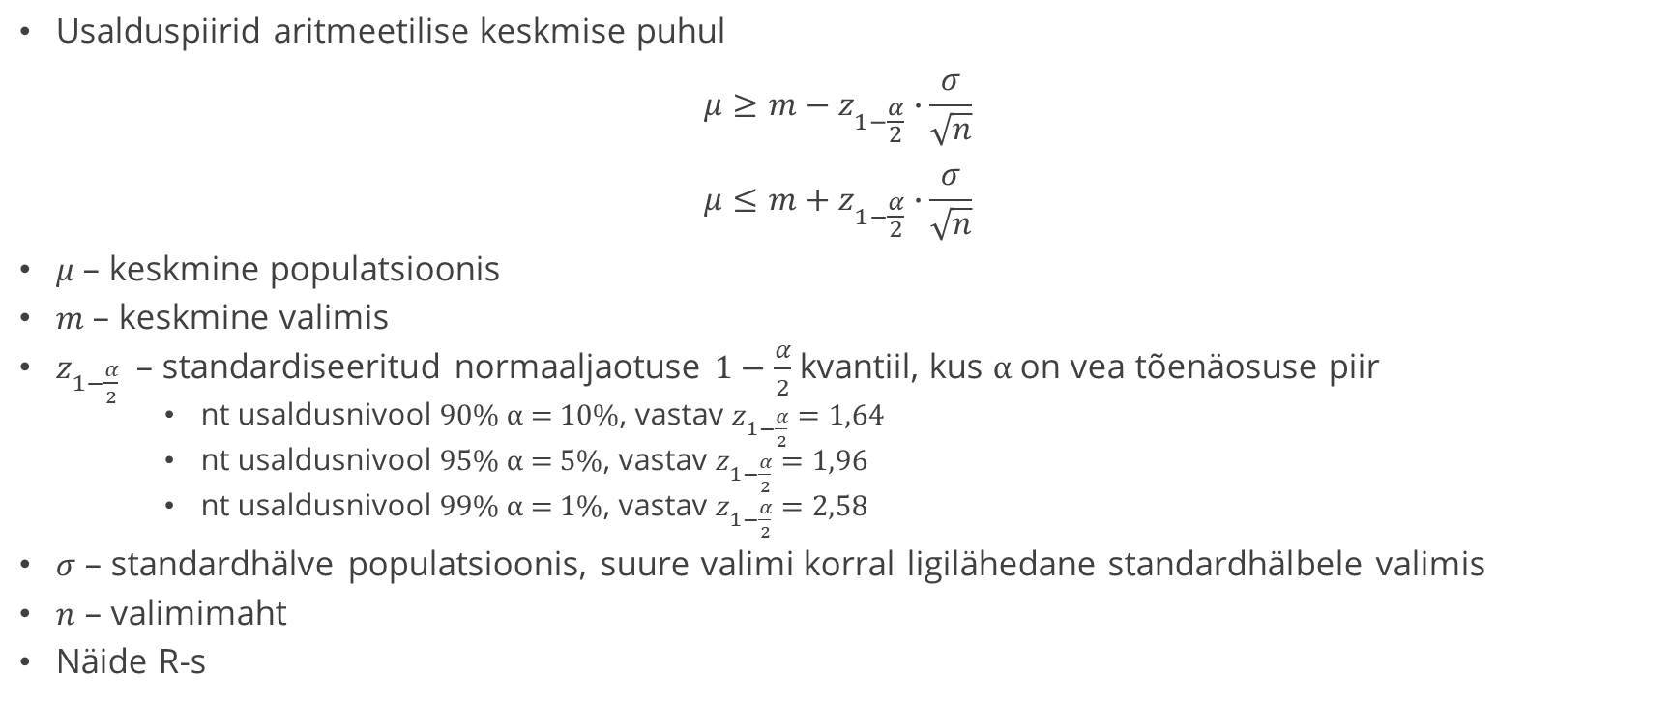
Usaldusvahemik
Usalduspiirid aritmeetilise keskmise puhul
$$μ≥m−z_{1−\frac{α}{2}}∙\frac{σ}{\sqrt{n}}$$
$$μ≤m+z_{1−\frac{α}{2}}∙\frac{σ}{\sqrt{n}}$$
$μ$ – keskmine populatsioonis
$m$ – keskmine valimis
$z_{1−\frac{α}{2}}$ – standardiseeritud normaaljaotuse $1−\frac{α}{2}$ kvantiil, kus $α$ on vea tõenäosuse piir
nt usaldusnivool 90% $α$ = 10%, vastav $z_{1−\frac{α}{2}}=1,64$
nt usaldusnivool 95% $α$= 5%, vastav $z_{1−\frac{α}{2}}=1,96$
nt usaldusnivool 99% $α$= 1%, vastav $z_{1−\frac{α}{2}}=2,58$
$σ$ – standardhälve populatsioonis, suure valimi korral ligilähedane standardhälbele valimis
$n$ – valimimaht
Näide R-s

Slide 4
Millest sõltub usaldusvahemiku laius?
Valimimaht
Suurem valimimaht => kitsam usaldusvahemik
Tunnuse hajuvus
Väiksem hajuvus => kitsam usaldusvahemik
Usaldusnivoo
Madalam usaldusnivoo => kitsam usaldusvahemik
Kas selleks siis, et tulemuses maksimaalselt kindel olla, on vaja suuremat valimimahtu, tunnuse väiksemat hajuvust ja madalamat usaldusnivood?
Madalam usaldusnivoo tähendab ka suuremat eksimisvõimalust

Slide 5
Usaldusvahemik
Mida saame väita usalduspiiride põhjal?
Usaldusnivool 95% saame väita, et…
nt Kesk-Eestis on hinnangute tegelik keskmine vahemikus 4,14 ja 4,92

Slide 6
Mida näitab usaldusnivoo?
Valikuviga – juhuslik viga, mille põhjus on see, et üldkogumi asemel käsitletakse juhuvalimit
Üldkogumi asemel käsitletakse juhuvalimit – valim ei pruugi olla täpne koopia populatsioonist
St tunnuste jaotused valimis ei pruugi olla identsed tunnuste jaotustega populatsioonis
Juhuvaliku tõttu ei saa jaotused valimis ja üldkogumis erineda väga palju, aga teatud (väikeses) ulatuses saavad
St meil võib juhuslikult olla valim, mis (meie analüüsitava tunnuse jaotuse seisukohalt) erineb populatsioonist vähe, aga võib juhuslikult olla ka valim, mis erineb populatsioonist rohkem
Usaldusnivood võib tõlgendada kui indikaatorit selle kohta, kas usaldusvahemiku arvutamisel arvestatakse suurema või väiksema valikuveaga (valitakse vastavalt kas rangem või leebem usaldusnivoo)

Slide 7
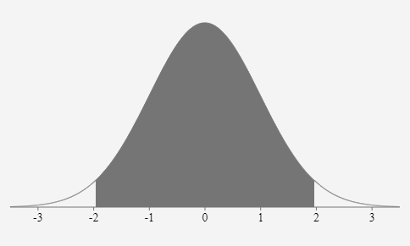
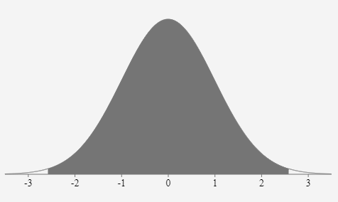
Mida näitab usaldusnivoo?
Teisiti öeldes,
kui võtame usaldusnivoo 95%,
arvestame võimalusega, et
meie valim on (meie analüüsitava tunnuse jaotuse seisukohalt) 95 protsendi populatsiooniga kõige sarnasemate valimite seas;
me ei arvesta võimalusega, et meie valim võib olla 5 protsendi populatsioonist kõige rohkem erineva valimi seas
Samalaadselt,
kui võtame rangema usaldusnivoo, 95% asemel 99%,
arvestame usaldusvahemiku arvutamisel võimalusega, et
meie valim ei pruugi olla isegi 95 protsendi populatsiooniga kõige sarnasemate valimite seas,
st võib populatsioonist veel rohkem erineda;
samas ei arvesta me võimalusega, et meie valim võib olla 1 protsendi populatsioonist kõige rohkem erineva valimi seas

Slide 8
Mida näitab usaldusnivoo?
Mida rangema usaldusnivoo valime,
seda suuremat valimi erinevust populatsioonist peame võimalikuks ja
seda laiem on usaldusvahemik (sest arvestame võimalusega, et meie valim erineb populatsioonist rohkem)

Slide 9
Kuidas tõlgendada usaldusvahemikku?
Millised tõlgendused alljärgnevaist on õiged?
Keskmise usaldusvahemik sisaldab 95% indiviidide väärtused
95%-lise tõenäosusega sisaldab usaldusvahemik keskmise tegelikku väärtust
Usaldusvahemik katab keskmise tegeliku väärtuse 95 juhul 100-st
Mida siin tähendab „95 juhul 100-st“?
Tõenäosus, et keskmise tegelik väärtus on usaldusvahemikus, on 95%
Miks on selline väide problemaatiline? Vaatame lähemalt

Slide 10
Usaldusvahemik ja tõenäosus
Ei ole täpne öelda, et saame usaldusvahemikku 95% usaldada, või usaldusvahemikus 95% kindel olla
Tõsi, meie ei tea täpselt, kas arvutatud usaldusvahemik katab tegeliku väärtuse või mitte, aga
mingi valimi alusel juba leitud usaldusvahemik kas katab tegeliku väärtuse või ei kata
Kui ikkagi tahame rääkida tõenäosusest, et juba arvutatud usaldusvahemik katab tegeliku väärtuse, siis see tõenäosus on kas 100% või 0%, mitte 95%
St usaldusvahemik kas katab tegeliku väärtuse või ei kata

Slide 11
Usaldusvahemik ja tõenäosus
Arvutades mitmete valimite põhjal keskmiste usaldusvahemikud usaldusnivool 95%, katavad neist vähemalt 95% keskmise tegelikku väärtust
Usaldusnivoo – tegelikku väärtust katvate usaldusvahemike minimaalne sagedus hüpoteetiliste valimite korral
NB! Enamik valetõlgendusi tulevad sisse seal, kus kasutatakse tõenäosuse terminit
Kui pole kindel, et tõlgendad õigesti, ära tõenäosuse (ega muud sarnast) mõistet sisse too
Oluline: kui kõneleme tõenäosusest, siis tähendab see
tõenäosust saada andmeid (mille puhul keskmise usaldusvahemik katab tegeliku väärtuse)
mitte tõenäosust, et statistiku (nt keskmise) tegelik väärtus on nii või nii suur

Slide 12
Miks on oluline terminoloogias täpne olla?
Et potentsiaalset lugejat mitte eksitada :)
Et ise kompetentseid järeldusi teha

Slide 13
Mida saame väita usalduspiiride põhjal?
Usaldusnivool 95% saame väita, et…
Kesk-Eestis on hinnangute tegelik keskmine vahemikus 4,14 ja 4,92
Kirde-Eestis on hinnangute tegelik keskmine vahemikus 3,73 ja 4,43
Lääne-Eestis on hinnangute tegelik keskmine vahemikus 4,26 ja 4,88
keskmised võivad neis regioonides kattuda
Kas saame väita, et usaldusnivool 95% keskmised neis regioonides ei erine?
Kui statistiliselt täpne olla, siis ei saa
Miks?
Täpsema hinnangu annab keskmiste erinevuse (vahe) usaldusvahemik

Slide 14
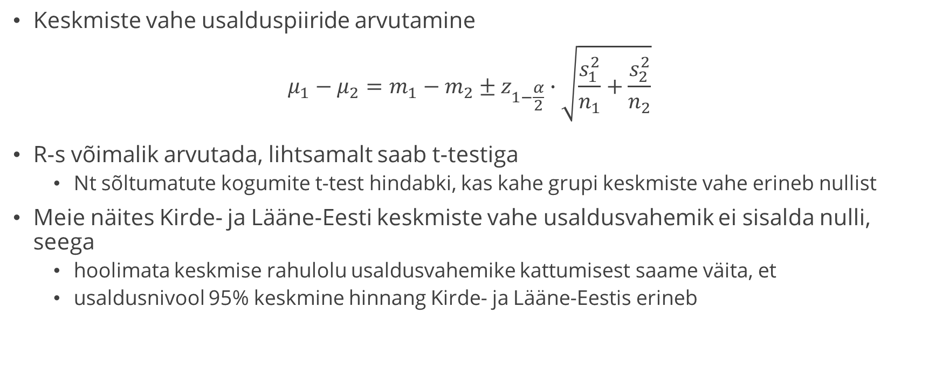
Keskmiste vahe usalduspiirid
Keskmiste vahe usalduspiiride arvutamine
$$μ_{1}−μ_{2}=m_{1}−m_{2}±z_{1−\frac{α}{2}}∙\sqrt{\frac{s_{1}^{2}}{n_{1}}+\frac{s_{2}^{2}}{n_{2}}}$$
R-s võimalik arvutada, lihtsamalt saab t-testiga
Nt sõltumatute kogumite t-test hindabki, kas kahe grupi keskmiste vahe erineb nullist
Meie näites Kirde- ja Lääne-Eesti keskmiste vahe usaldusvahemik ei sisalda nulli, seega
hoolimata keskmise rahulolu usaldusvahemike kattumisest saame väita, et
usaldusnivool 95% keskmine hinnang Kirde- ja Lääne-Eestis erineb

Slide 15
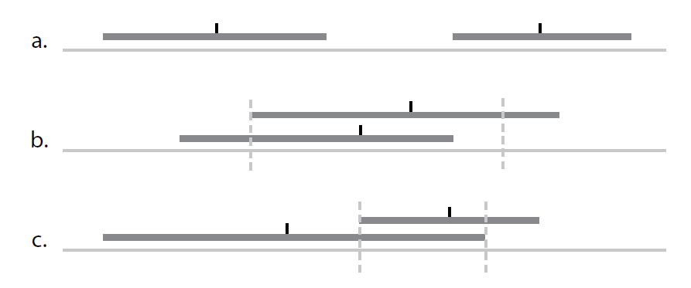
Usaldusvahemik
Lihtne viis keskmiste usaldusvahemike alusel võrdlemise „usaldamiseks“
Saab erinevust väita
Erinevust ei saa väita
Kontrolli keskmiste erinevuse usaldusvahemikku või mõne statistilise testi alusel
Tooding (2015: 165)

Slide 16
Hüpoteeside testimine
Mõtleme tagasi ülesande algusesse
Kui oleksime antud ülesandele lähenenud hüpoteeside testimise kaudu, siis…
milline oleks olnud vastav hüpoteesipaar?
H0: Kirde- ja Lääne-Eesti keskmised hinnangud on samad
H1: Kirde- ja Lääne-Eesti keskmised hinnangud erinevad
Kas see hüpoteesipaar on ühepoolne või kahepoolne?
Kahepoolne H1: m(KE) ≠ m(LE)

Slide 17
Hüpoteeside testimine
Ühepoolses hüpoteesipaaris
H0: m(KE) ≤ m(LE)
H1: m(KE) > m(LE)
või
H0: m(KE) ≥ m(LE)
H1: m(KE) < m(LE)
Viimasel juhul
H0: Kirde-Eestis on keskmine hinnang Lääne-Eesti keskmisest hinnangust suurem või ei erine sellest
H1: Kirde-Eestis on keskmine hinnang Lääne-Eesti keskmisest hinnangust väiksem

Slide 18
Hüpoteeside testimine
Võtame kahepoolse hüpoteesipaari näite
Mille alusel oleks saanud otsuse teha?
Mida näitab usaldusvahemik?
Mida näitab olulisuse tõenäosus?
Kui saame t-testi tulemuseks, et p < alpha, siis kas saame väita, et
keskmiste erinevus on ka populatsioonis selline või et
erinevus esineb, aga me ei tea selle ulatust?

Slide 19
Usaldusvahemik
Praktikumiülesanne
Vastajatelt küsiti ka, kui tõenäoline on, et piisaval hulgal valitsusi rakendab meetmeid kliimamuutuse vähendamiseks (tunnus gvsrdcc)
Millised on selle arvamuse keskmise punkthinnangud ja vahemikhinnangud haridustasemeti?
Mida saab väita nende usaldusvahemike võrdlemise põhjal?
Milliste gruppide vahel saab populatsiooni tasandil väita erinevuste esinemist usaldusnivool 95%?
Tehke arvutused lihtsuse mõttes kaalumata andmetega, kui aega jääb, proovige ka kaalutud andmetega

Slide 20
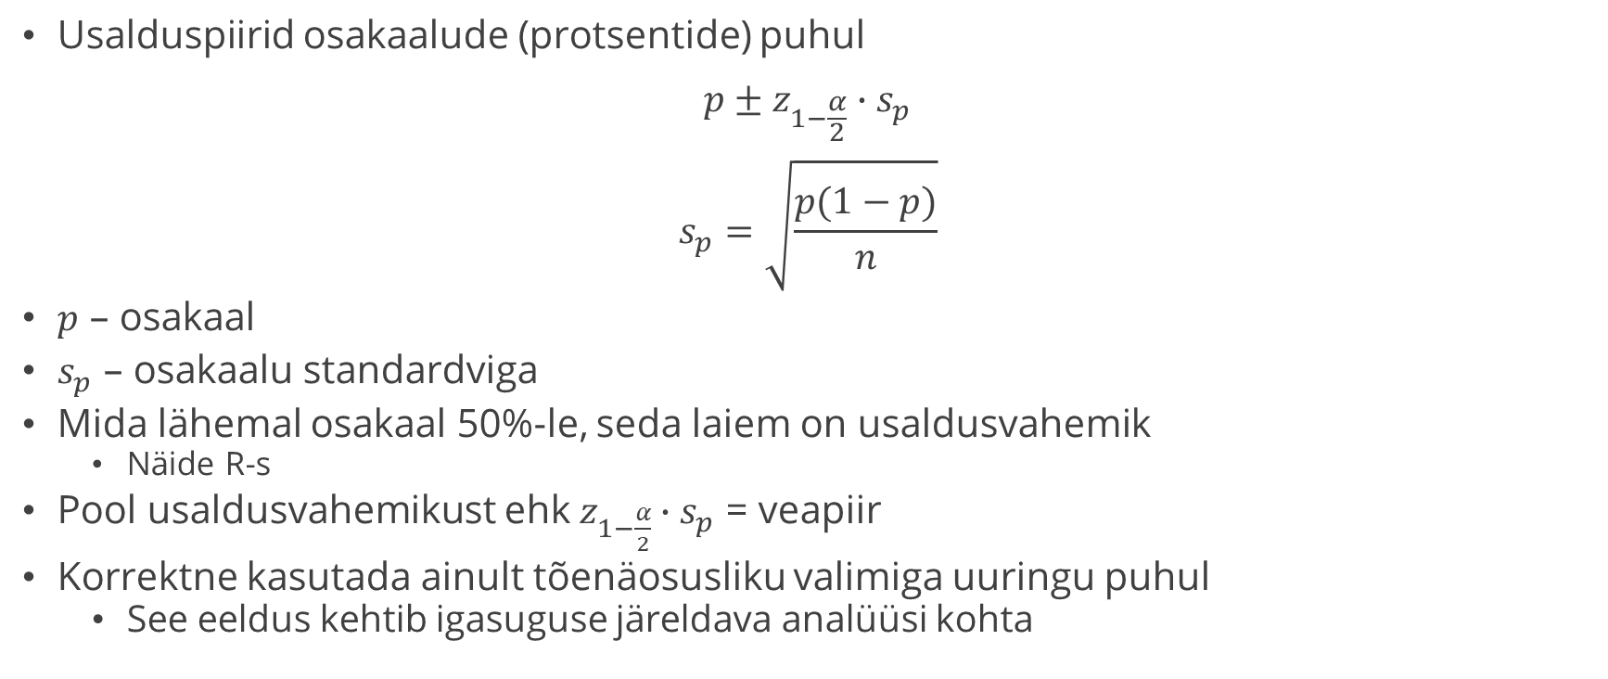
Usaldusvahemik: osakaalud
Usalduspiirid osakaalude (protsentide) puhul
$$p±z_{1−\frac{α}{2}}∙s_{p}$$
$$s_{p}=\sqrt{\frac{p(1−p)}{n}}$$
$p$ – osakaal
$s_{p}$ – osakaalu standardviga
Mida lähemal osakaal 50%-le, seda laiem on usaldusvahemik
Näide R-s
Pool usaldusvahemikust ehk $z_{1−\frac{α}{2}}∙s_{p}$ = veapiir
Korrektne kasutada ainult tõenäosusliku valimiga uuringu puhul
See eeldus kehtib igasuguse järeldava analüüsi kohta

Slide 21
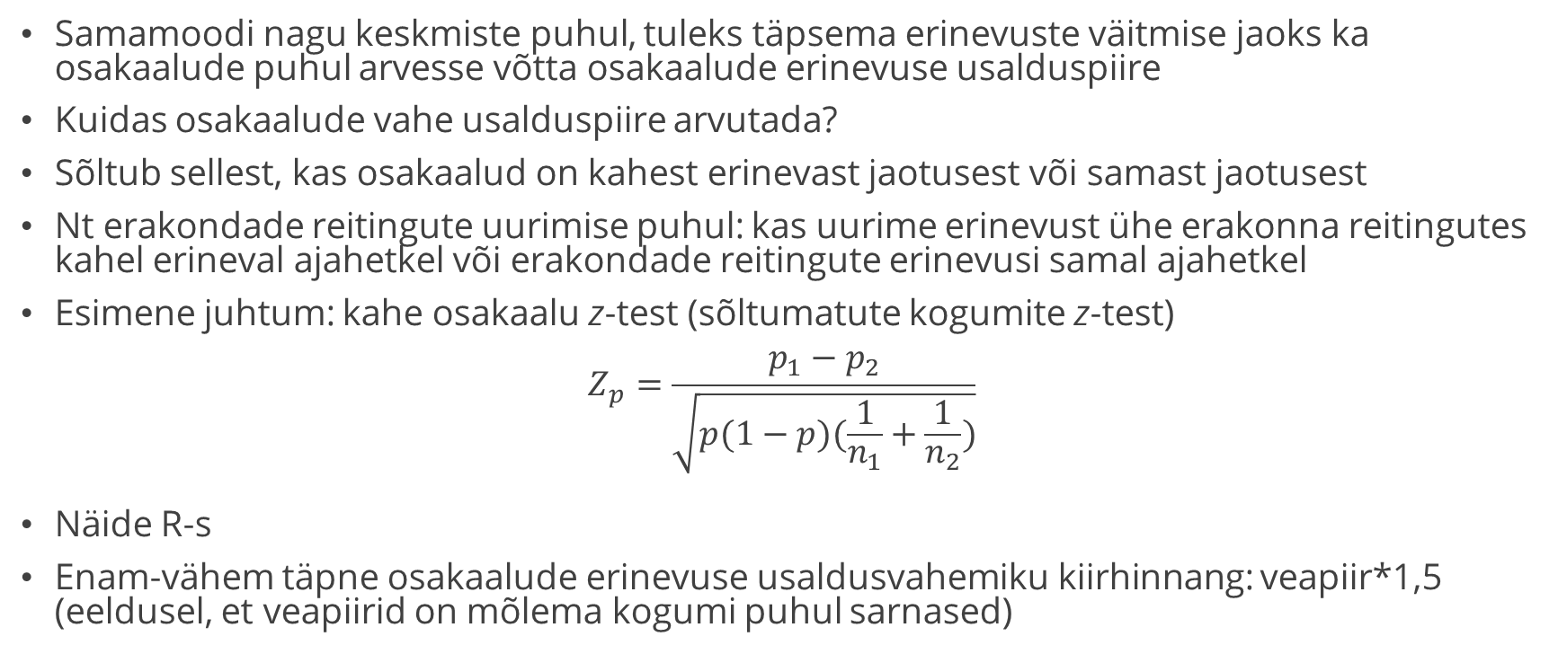
Osakaalude võrdlemine
Samamoodi nagu keskmiste puhul, tuleks täpsema erinevuste väitmise jaoks ka osakaalude puhul arvesse võtta osakaalude erinevuse usalduspiire
Kuidas osakaalude vahe usalduspiire arvutada?
Sõltub sellest, kas osakaalud on kahest erinevast jaotusest või samast jaotusest
Nt erakondade reitingute uurimise puhul: kas uurime erinevust ühe erakonna reitingutes kahel erineval ajahetkel või erakondade reitingute erinevusi samal ajahetkel
Esimene juhtum: kahe osakaalu z-test (sõltumatute kogumite z-test)
$$Z_{p}=\frac{p_{1}−p_{2}}{\sqrt{p(1−p)(\frac{1}{n_{1}}+\frac{1}{n_{2}})}}$$
Näide R-s
Enam-vähem täpne osakaalude erinevuse usaldusvahemiku kiirhinnang: veapiir*1,5 (eeldusel, et veapiirid on mõlema kogumi puhul sarnased)

Slide 22
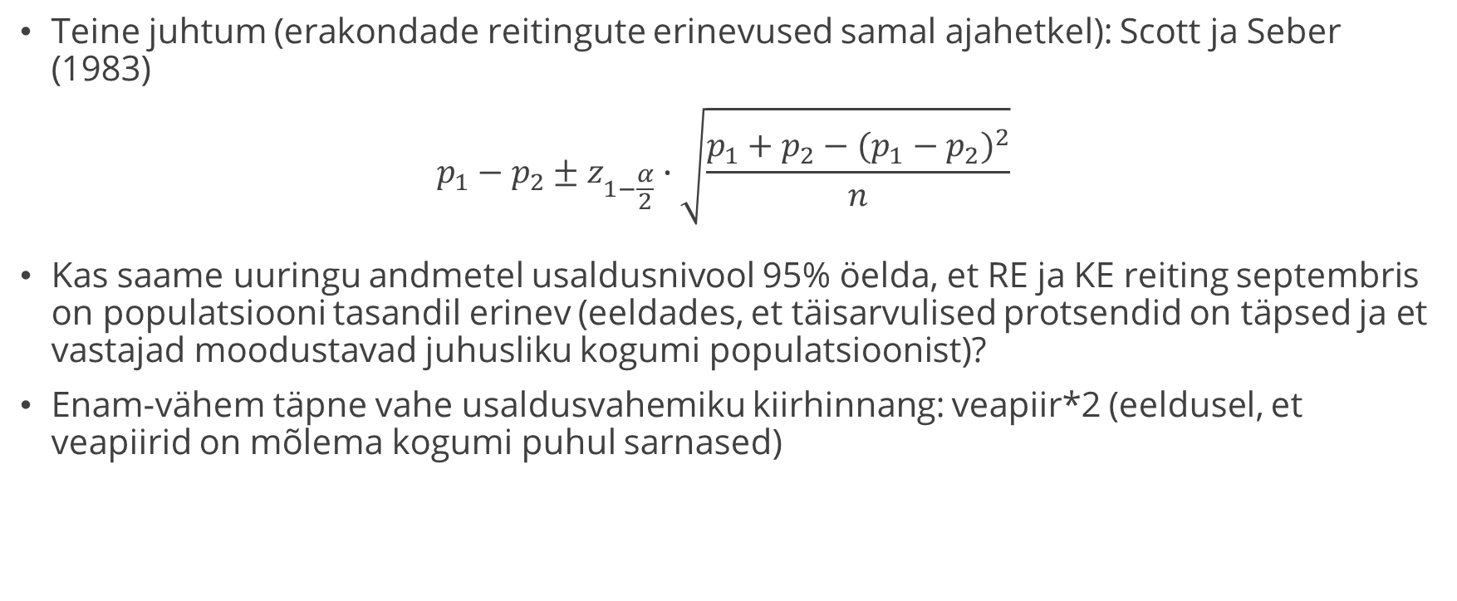
Osakaalude võrdlemine
Teine juhtum (erakondade reitingute erinevused samal ajahetkel): Scott ja Seber (1983)
$$p_{1}−p_{2}±z_{1−\frac{α}{2}}∙\sqrt{\frac{p_{1}+p_{2}−{(p_{1}−p_{2})}^{2}}{n}}$$
Kas saame uuringu andmetel usaldusnivool 95% öelda, et RE ja KE reiting septembris on populatsiooni tasandil erinev (eeldades, et täisarvulised protsendid on täpsed ja et vastajad moodustavad juhusliku kogumi populatsioonist)?
Enam-vähem täpne vahe usaldusvahemiku kiirhinnang: veapiir*2 (eeldusel, et veapiirid on mõlema kogumi puhul sarnased)

Slide 23
Mida me tegelikult eeldame, kui teeme järeldavat statistilist analüüsi
Usaldusvahemik / olulisuse tõenäosus on täpne eeldusel, et arvutuse aluseks olnud meetodite eeldused kehtivad
St kehtivad KÕIK meetodite eeldused, sh
konkreetse analüüsimeetodi eeldused (nt tunnuste tüübiga seotud eeldused, regressioonanalüüsi puhul jääkide homoskedastilisus jm)
hüpoteesid on korrektselt sõnastatud ja operatsionaliseeritud
andmetele esitatavad eeldused (tõenäosuslik valim, indiviidide sõltumatus üksteisest)
ei esine teisi uuringuvigu (nt kaetuse viga, mittevastamise viga, mõõtmisviga – vt uuring koguvea kontseptsioon)

Slide 24
Mida me tegelikult eeldame, kui teeme järeldavat statistilist analüüsi
Pole realistlik, et eeldused on 100% täidetud
All models are wrong, but some are useful
Realistlik mitte küsida, kas saadud näitajad on õiged või valed, vaid mil määral võime järelduste tegemisel eksida
Oluline!
Tunda analüüsimeetodeid
Tunda andmekogumismeetodeid ja teada, kuidas andmed on saadud
Mõista, kui kategoorilisi järeldusi on mõistlik teha

